Slide 3
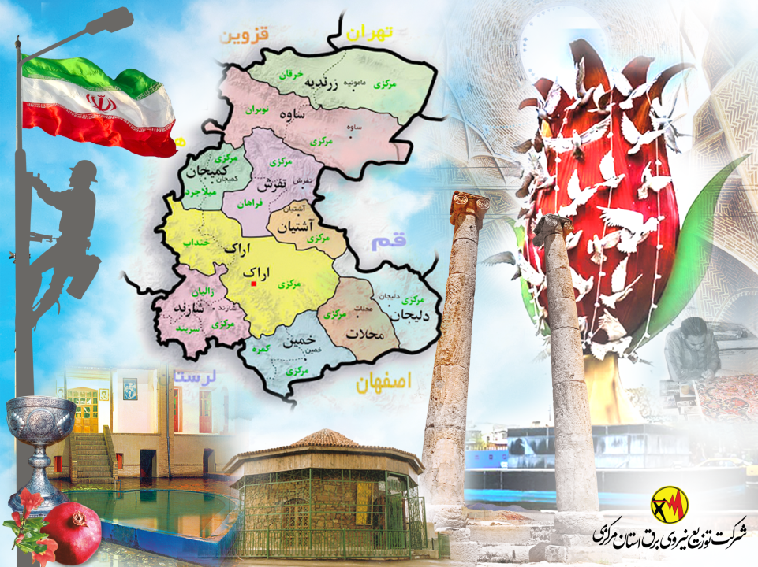

Slide 4
استان مرکزي خاستگاه مشاهير بزرگ ايران

Slide 5
رسوال اکرم (ص) میفرمایند
نعمتان مجهولتان الصحه والامان
دو نعمت است که قدرشان شناخته نمیشود ،صحت بدن وایمنی

Slide 6
وَ مَنْ أَحْیَاهَا فَکَأَنَّمَا أَحْیَا النَّاسَ جَمِیعًا
هر کس جان یک نفر را نجات دهد مانند این است که
جان همه مردم را نجات داده است
( سوره مائده ؛ آیه 32)

Slide 7
"ولا تلقوا بایدیکم الی تهلکه"
با دست خود خویشتن را به هلاکت نیافکنید. ...

Slide 9
در سال 93 تعداد 7 نفر در استان مرکزی در اثر برقگرفتگی فوت شده اند. درصد آمار مرگ ومیر مربوط به برقگرفتگی در استان 1.01درصد کل کشور میباشد.
در سال 93 تعداد 14 نفر در استان مرکزی در اثر برقگرفتگی دچار آسیب و عوارض ناشی از برقگرفتگی شده اند.که این مقدار0.35 درصد مصدومین ناشی از برقگرفتگی کل کشور میباشد.
سرانه حوادث برقگرفتگی در کل کشور (با جمعیت حدود 77 میلیون نفر) ، 6 نفر به ازای هر 100000نفر میباشد.
سرانه حوادث برقگرفتگی در کل استان (با جمعیت حدود 1.5 میلیون نفر)، 1 نفر به ازای هر 100000 نفر میباشد.
سالانه به طور متوسط 650 نفر در اثر برقگرفتگی در کشور فوت می شوند (هر روز دو نفر)
به ازای هر مورد فوت ناشی از برقگرفتگی، 6 مورد برقگرفتگی منجر به عوارض جدی رخ می دهد. اعم از قطع نخاع، نقص عضو، سوختگی شدید و ...

Slide 10
کدام استان بیشترین آمار برق گرفتگی را دارد؟

Slide 11
طبق اعلام سازمان پزشکی قانونی استان‌های خوزستان با 14، تهران با 13، خراسان رضوی با 9، البرز با 7 و فارس با 6 فوتی بیشترین آمار تلفات ناشی از برق‌ گرفتگی را داشته‌اند.
آمار مرگ ناشی از برق‌ گرفتگی در استان‌های دیگر کمتر از 4 نفر بوده؛ در بسیاری از استان‌ها نیز هیچ مرگ ناشی از برق‌گرفتگی گزارش نشده است.
بر اساس این گزارش آمار تلفات برق گرفتگی در سال 1392 ،750 نفر بوده که در مقایسه با سال قبل از آن 8.9 بیشتر شده است. از کل متوفیات برق‌گرفتگی در سال 1392، 687 نفر مرد و 63 نفر زن بودند.
یادآور می شود در 10 سال گذشته (1383 تا 1392) شش هزار و 740 نفر به علت برق گرفتگی در کشور جان خود را از دست دادند که سال 1389 و سال 1392 با 750 نفر دارای بیشترین آمار و سال 1382 با 474 نفر دارای کمترین میزان مرگ های ناشی از برق گرفتگی بودند.

Slide 12
دسته بندی غالب افرادی که دچار حادثه برقگرفتگی می شوند
کارگران ساختمانی و اجرایی
مردم عادی در ساختمانها
مردم عادی در معابر
سارقین هادیهای برق
سارقین انرژی

Slide 13
حوادث شهروندی دراثر شبکه های
توزیع برق به ترتیب فراوانی
انجام عملیات ساختمانی در حریم خطوط شبکه توزیع برق
ورود بالابرهای ساختمانی کارگاه به حوزه و حریم شبکه
ورود به حوزه سیمها حین نصب پرچم و پلاکارد و تبلیغات بر روی پایه های برق
انشعاب غیر مجاز
ورود بار وسایل نقلیه باربری به حوزه خطوط توزیع برق به دلیل ارتفاع غیر مجاز بار و ...
ورود بوم جرثقیل به حوزه خطوط شبکه
بارگیری و یا تخلیه بار در زیر شبکه های برق

Slide 14
تصاویری از حادثه دیدگان

Slide 15
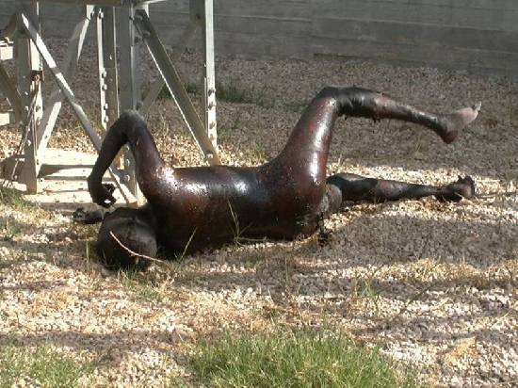

Slide 16
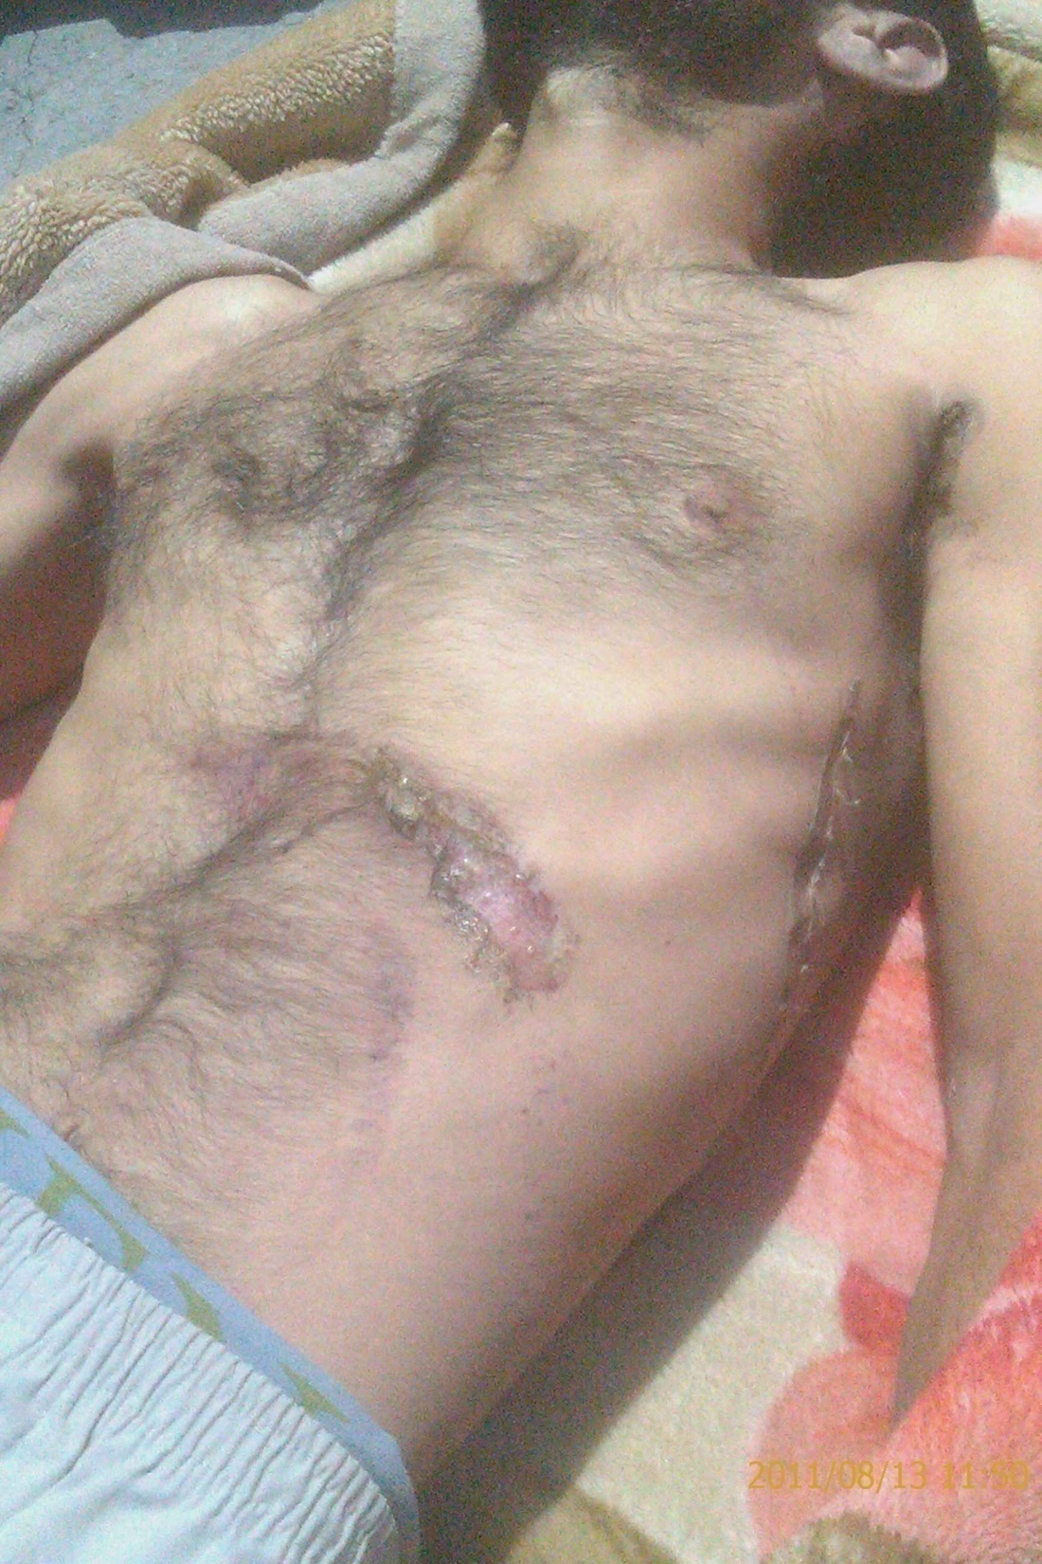

Slide 17
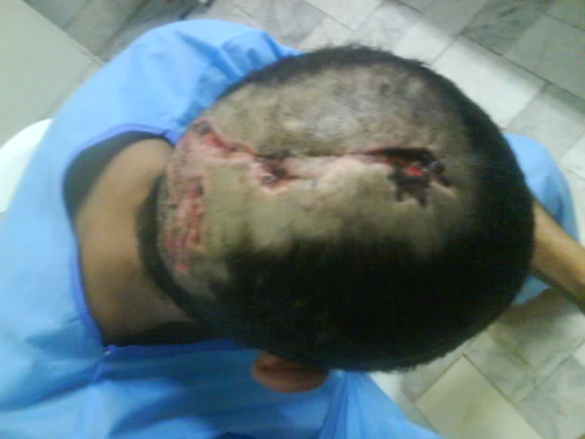

Slide 18
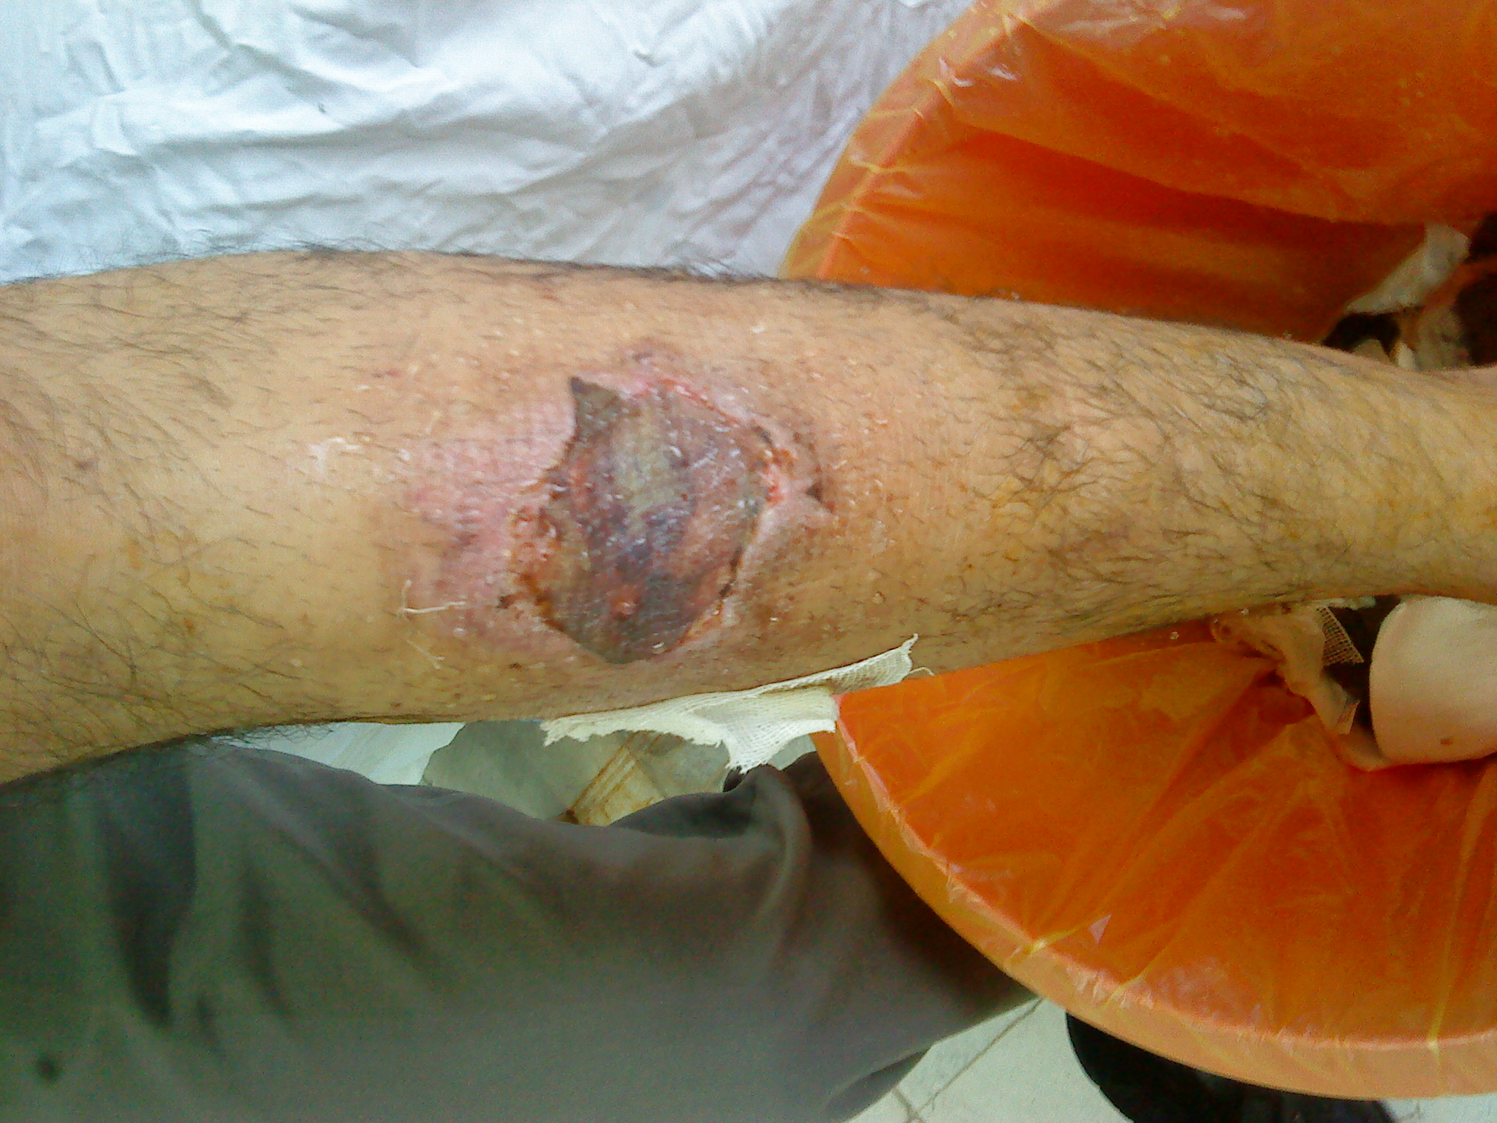

Slide 19
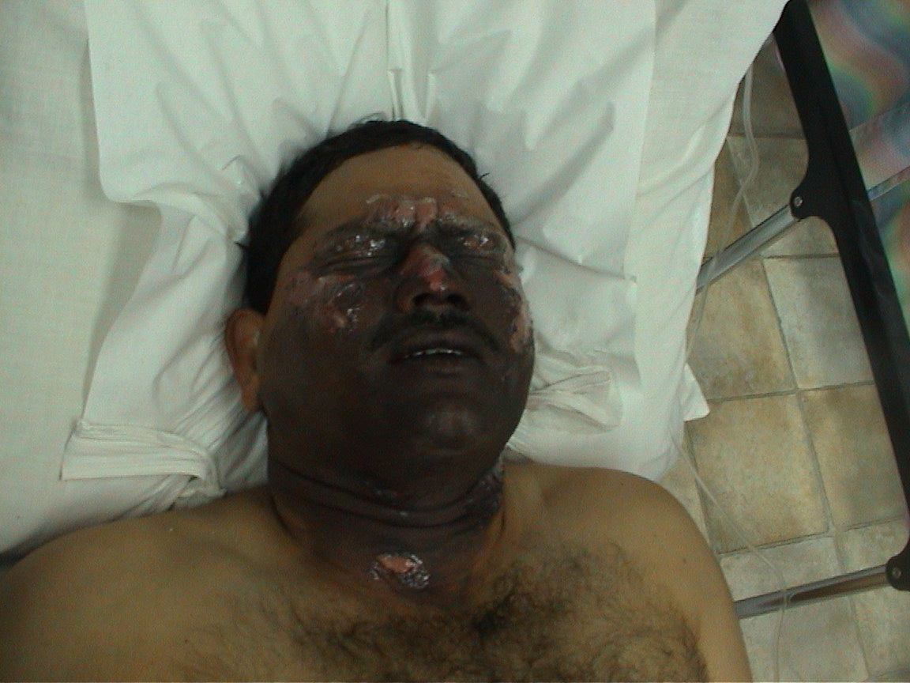

Slide 20
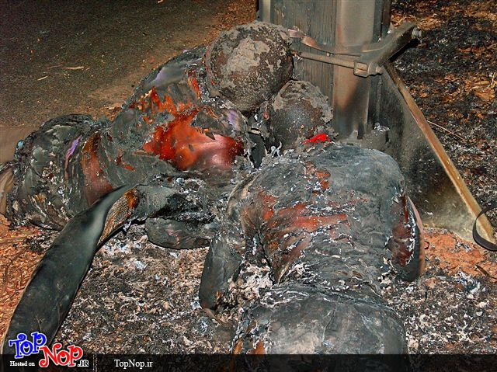

Slide 21
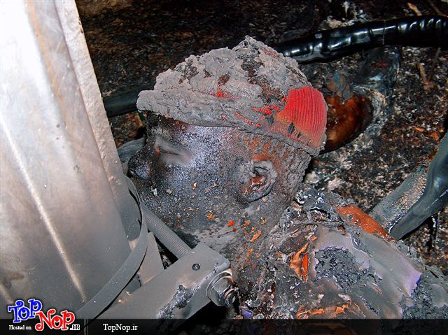

Slide 22
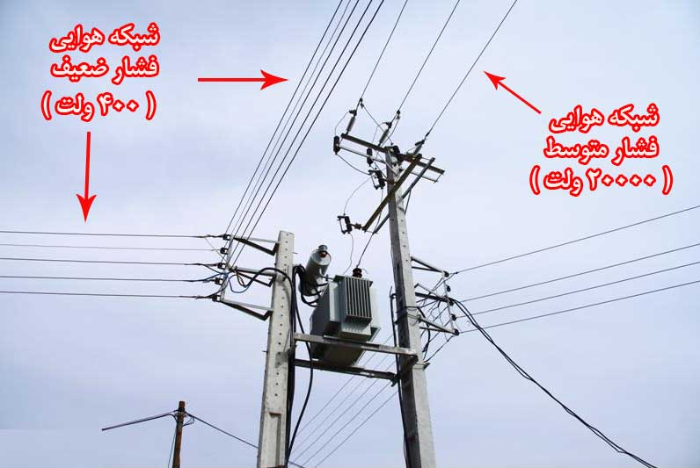
انواع شبکه های توزیع

Slide 23
حریم
رعايت حریم شبکه ها هم در حالت دائم (مثلاً برای ساختمانها ) و هم در حالت موقت (مثلاً برای داربستکاران و نماکاران) الزامی است.

Slide 24
فاصله مجاز از سیمهای برق
حداقل فاصله مجاز بیرونی ترین قسمت سازه از سیم کناری شبکه فشار متوسط 210 سانتیمتر و از سیمهای شبکه فشار ضعیف 130 سانتیمتر میباشد.

Slide 25
حداقل ارتفاع مجاز سيم شبكه هاي هوايي فشار ضعيف و فشار متوسط از سطح زمين عبارتند از :
شبکه فشار ضعيف6/5 متر و شبكه هوايي فشار متوسط 7/5متر میبایستی از سطح زمين ارتفاع داشته باشند. لذا احداث هر گونه تاسيسات يا خاكريز كه موجب كاهش ارتفاع سيمهاي شبكه از سطح زمین بشود ممنوع و خطرناك مي باشد

Slide 26
تصاویری از تجاوز به حریم شبکه

Slide 28
نصب غیرقانونی اسکلت فلزی در حریم شبکه توزیع

Slide 29
نصب داربست غیرقانونی در حریم شبکه توزیع

Slide 31
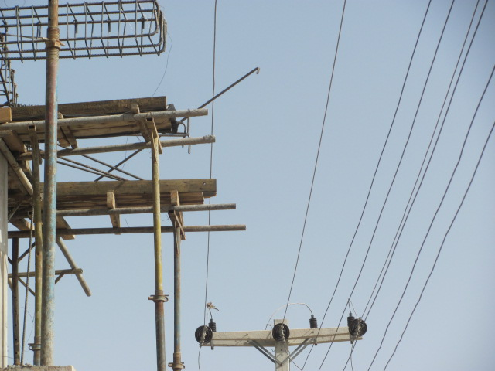

Slide 33
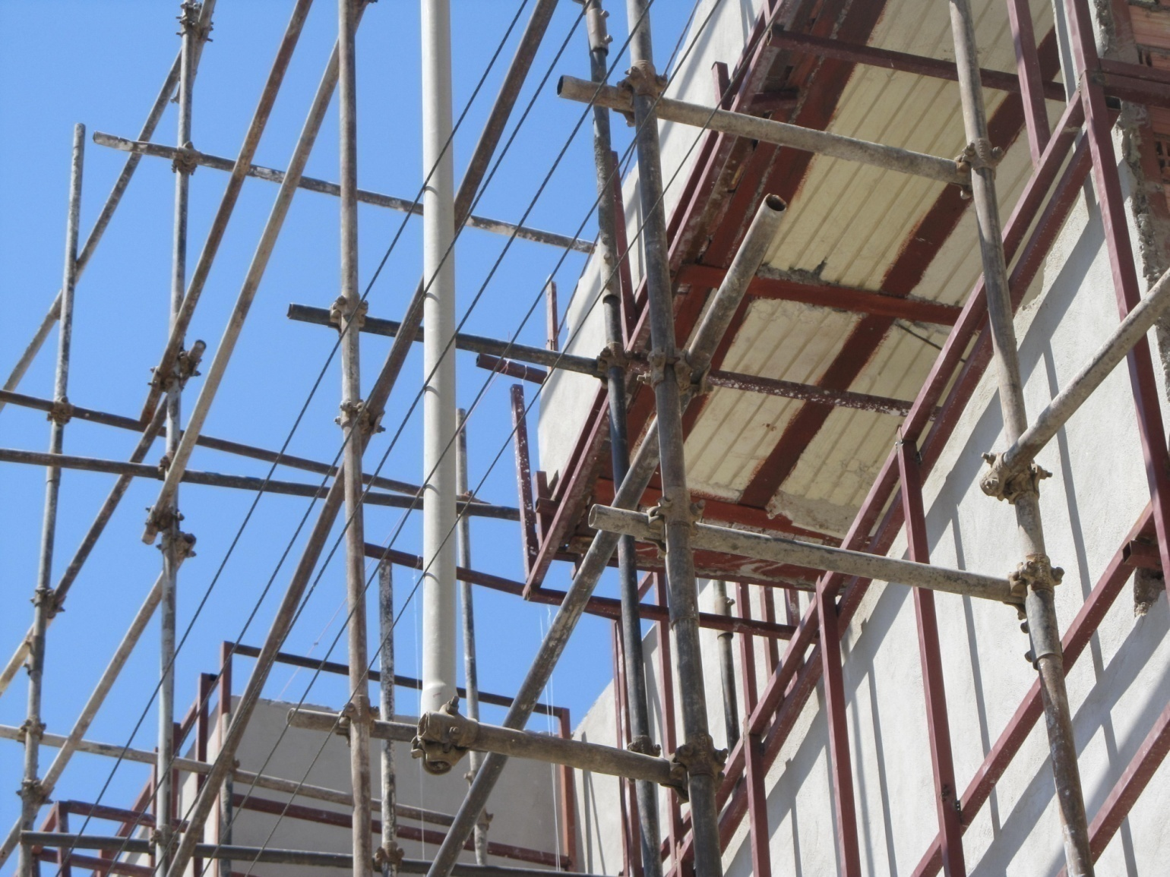
نصب داربست غیرقانونی
در حریم شبکه توزیع

Slide 36
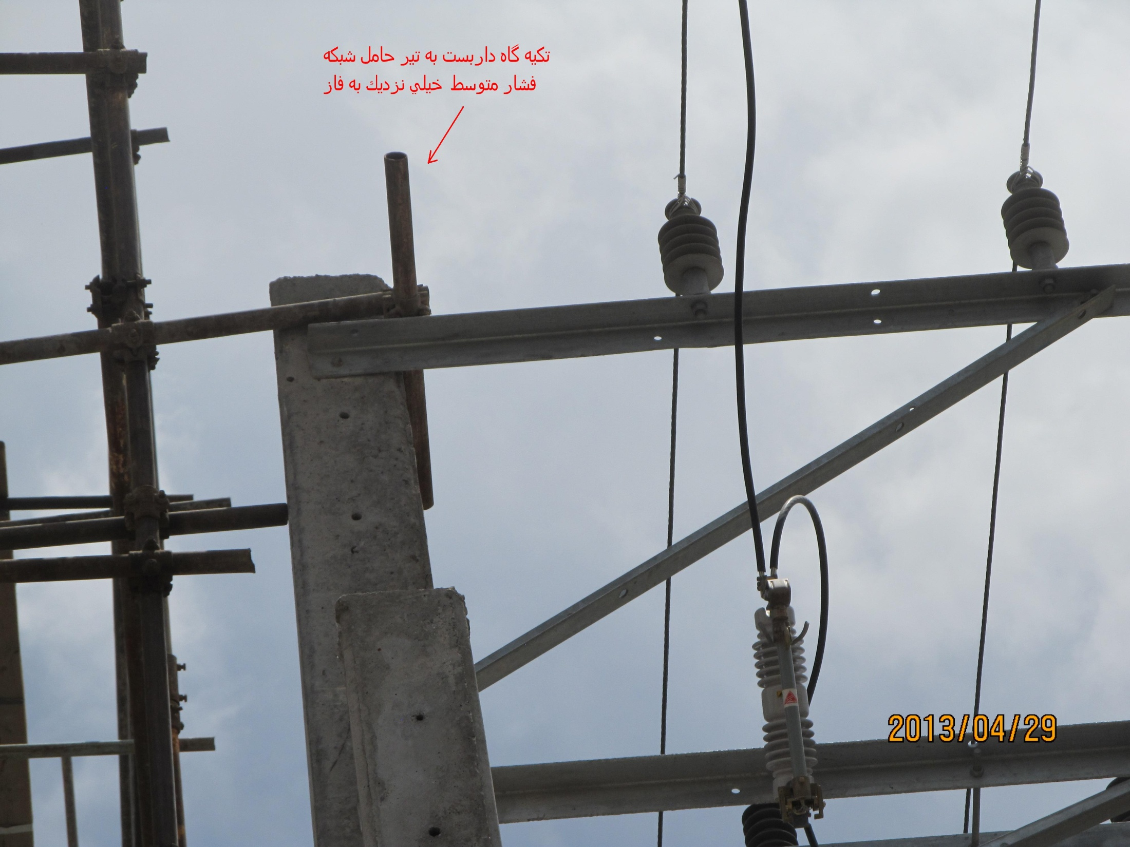

Slide 37
خاکریزی غیرقانونی در حریم شبکه های توزیع نیروی برق

Slide 38
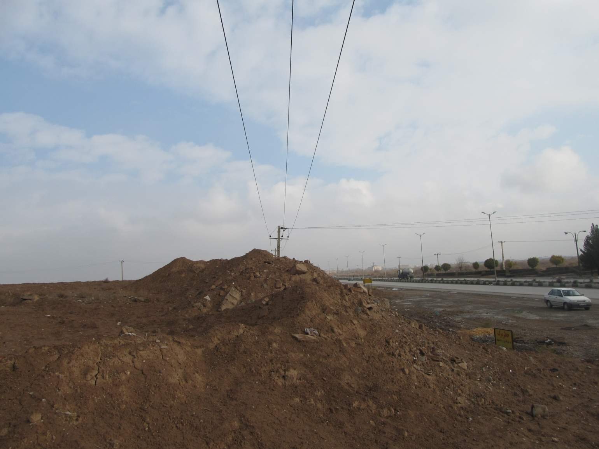
خاکریزی غیرقانونی در حریم شبکه های توزیع نیروی برق

Slide 41
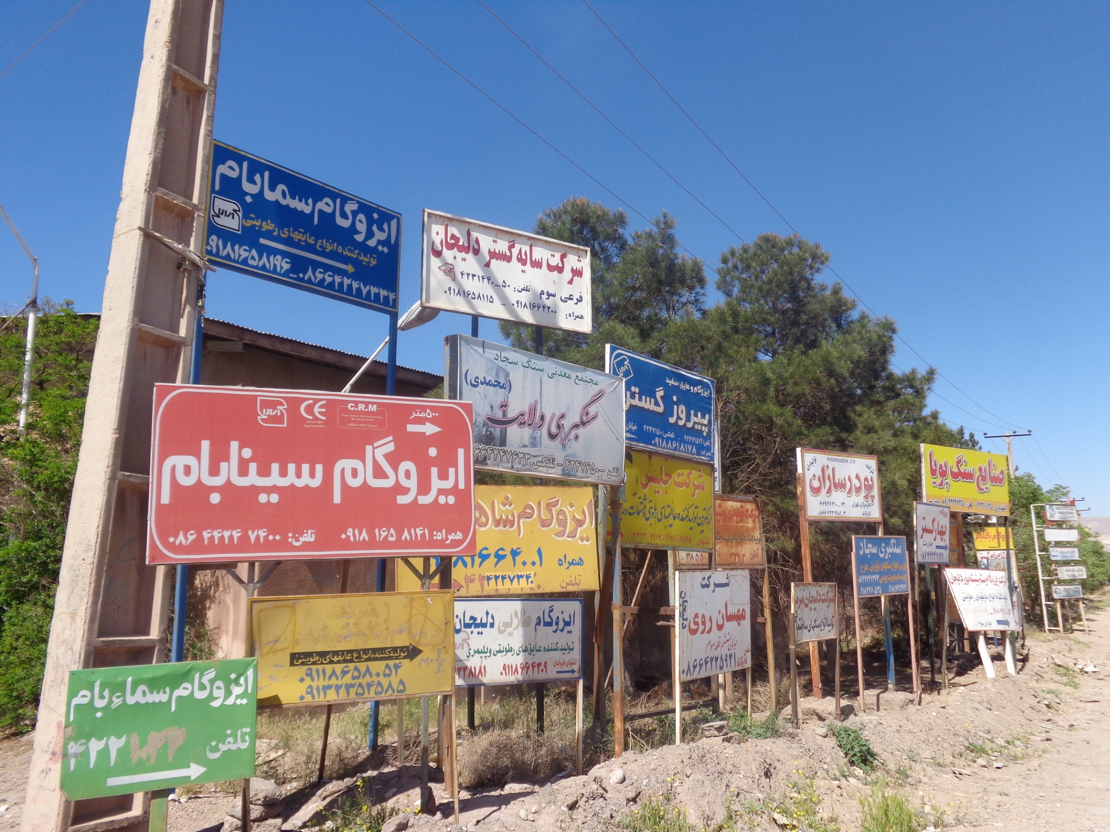

Slide 43
نمونه هایی ازحوادث رخ داده مردمی

Slide 44
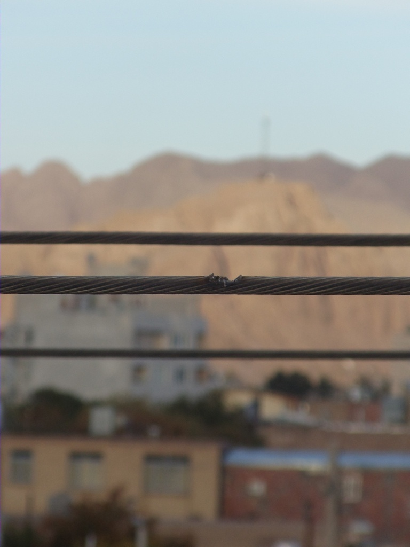
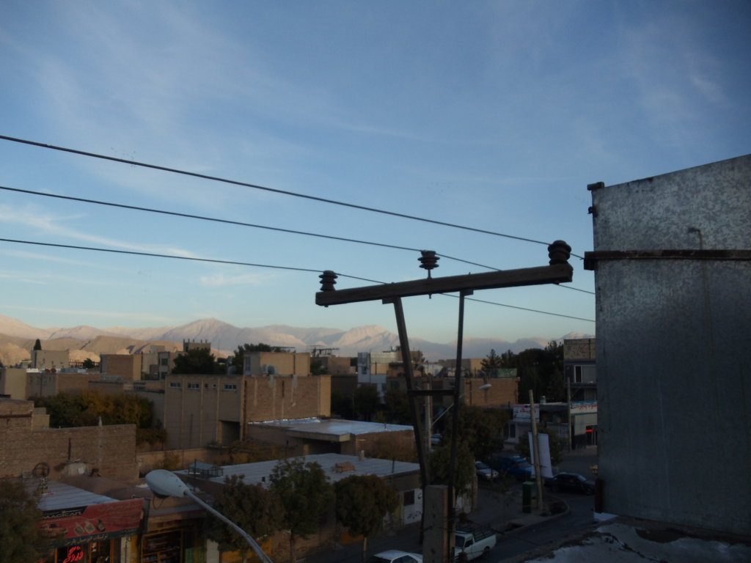
تجاوز به حريم شبكه برق هنگام نصب تابلوبرروي لبه پشت بام توسط پيمانكار

Slide 45
کبوتر، جان جوان 22 ساله شوشی را گرفت
یک منبع آگاه در شهرستان شوش روز دوشنبه مورخه 94/09/30 با تائید این خبر به ایرنا گفت: در این حادثه که دیروز روز یکشنبه 94/09/29در شهر شاوور مرکز بخش شاوور شهرستان شوش رخ داد جوانی 22 ساله برای گرفتن کبوتری که بر روی شبکه برق فشار قوی نشسته بود از میله فلزی استفاده کرده و دچار برق گرفتگی شد. وی افزود: این جوان بر اثر برق فشار قوی از ناحیه قفسه سینه، شکم و دست دچار 60 درصد سوختگی شده و از طبقه دوم نیز سقوط کرد و بر اثر شدت جراحات وارده در دم جان باخت. شهر شاوور در 20 کیلومتری جنوب شهر شوش در مسیر جاده ترانزیتی اندیمشک - اهواز واقع است. بخش شاوور با 2 شهر الوان و شاوور و بیش از 120 روستا و 90 هزار نفر جمعیت بزرگترین بخش در استان خوزستان است.

Slide 46
شرح حادثه
ساعت 13:00 ظهر روزجمعه مورخه 94/07/10
به آدرس : خیابان ولیعصرغربی – نبش کوچه 22
مشترک آقایان:حمیدرضا و ابوالفضل عابد- ابوالفضل شفاهی
جهت ساخت لانه کبوتربرروی پشت بام منزل مسکونی اقدم نموده درحین کارجهت جابجایی ورق ایرانت گالوانیزه فلزی اقدام نموده متاسفانه درحین بالاکشین ورق آهنی باطناب ،به علت بلند بودن وعدم کنترل ورق آهنی وعدم رعایت فاصله مجاز، ورق وارد حریم شبکه فشارمتوسط(فیدرKV20) شده که به علت برخورد با فازکناری شبکه منجربه بروزحادثه گشته است .نفراول فوت شده- نفردوم دچار60 درصد سوختگی بدن- نفرسوم قطع(دست وپا) عضوشده است.

Slide 48
شرح حادثه
علی نادری متولد 1360 در حادثه روزسه شنبه مورخه 94/08/19 در روستای محمود آباد ،به دلیل استفاده از سه راهی معیوب (قسمتی از سیم سه راهی لختی داشته است) در مسیر بعد از کنتور و به دلیل خیس بودن زمین دچار حادثه برقگرفتگی شده و توسط اعضای خانواده به اورژانس انتقال پیدا میکند که در مسیر اورژانس هیچگونه علائم حیاتی نداشته و پس از اعزام به بیمارستان هم عملیات CPR روی شخص صورت میگرد ولی بی فایده بوده و در نهایت منجر به مرگ فرد میگردد.

Slide 50
شرح حادثه
حدود ساعت 17:30شخصی به نام محمدرضا رضایی 35 ساله از کارمندان نظام مهندسی جهت اندازه گیری ارتفاع ساختمانی به بالای ساختمان رفته وتوسط متر شروع به اندازه گیری ارتفاع ساختمان مینماید.پس از پایان کار ناگهان وزش باد متر را به حوزه سیم 20کیلوولت برده و منجر به قطع 2المنت سرخط شهرک میگردد که موجبات مرگ شخص را بوجود میاورد.

Slide 52
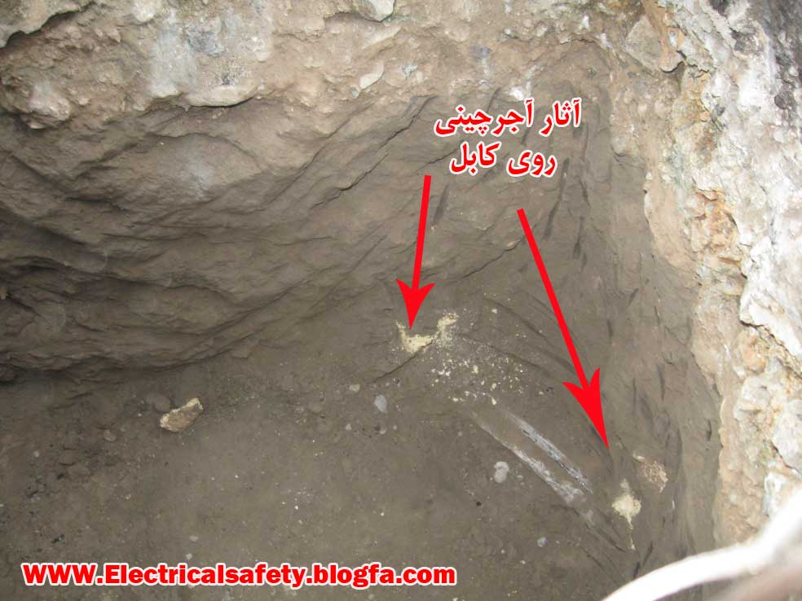
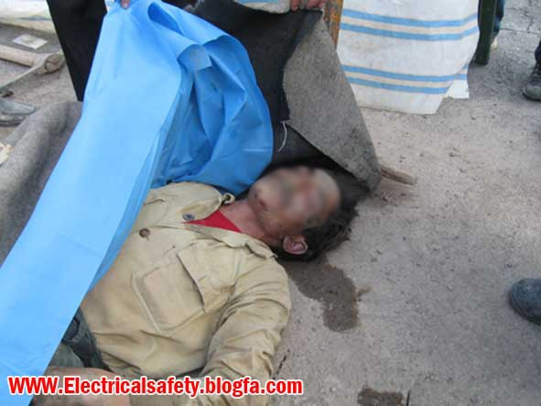
خطر در زمان حفاري
کارگر ساختماني حين حفاري بدون توجه به آجرچيني و کابل 20000 ولت به کندن ادامه مي دهد. متأسفانه به محض زخمي شدن کابل و ورود به حوزه الکتريکي شبکه، جان خود را از دست مي دهد.

Slide 53
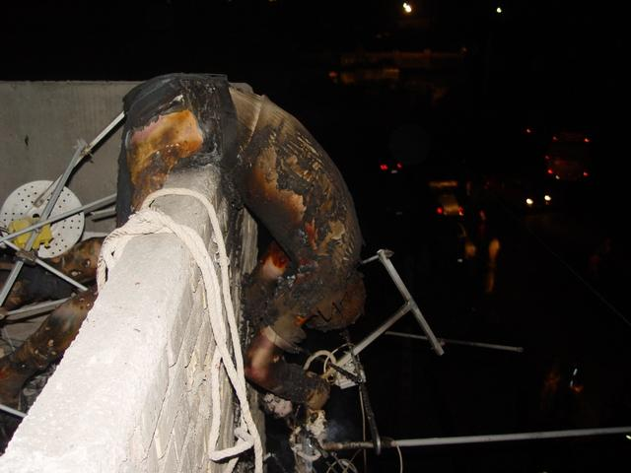
برق گرفتگي هنگام نصب آنتن تلويزيون برخورد میله فلزی آنتن به شبکه برق

Slide 54
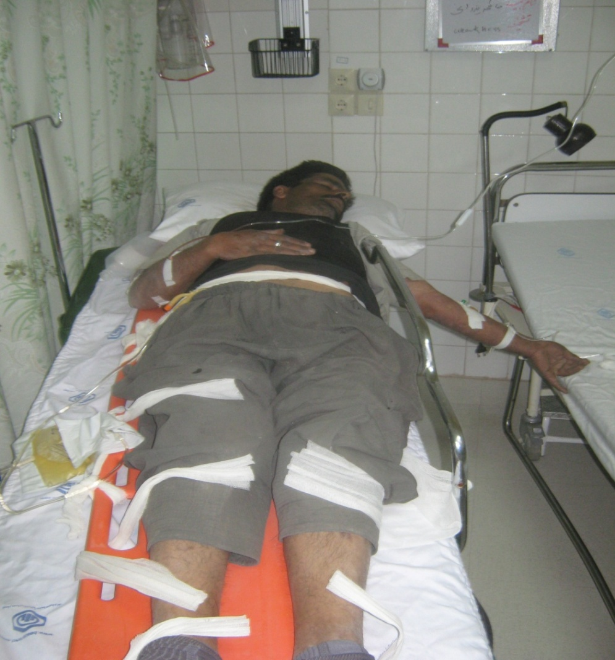
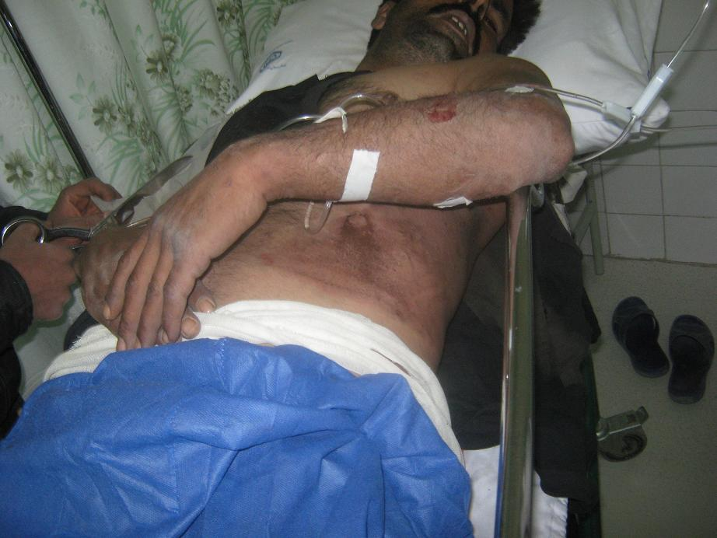
در تاریخ 90/12/20 آقای عبدالرضا میرزایی 32 ساله بدلیل اقدام به وصل غیر مجاز برق دچار برقگرفتگی می شود.

Slide 55
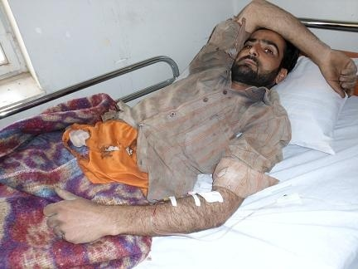
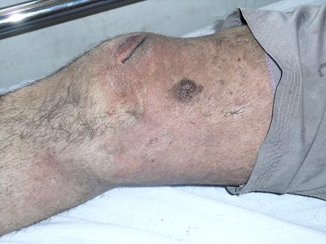
در تاریخ 92/7/10 علی رهجو 30 ساله و محسن صیفوری 32 ساله در حین جمع آوری داربست از محل، یکی از لوله ها وارد حوزه شبکه 20 شده و چون آقای رهجو با در دست داشتن لوله در مسیر تخلیه قرار می گیرد دچار حادثه می شوند و بالای داربست گیر کرده و خوشبختانه سقوط نکردند و همچنین آقای صیفوری که از شدت جراحت کمتری برخوردار است انتهای لوله را در داخل ساختمان در دست داشتند که باز هم باعث پرت شدن ایشان به قسمت انتهایی ساختمان شده است!

Slide 56
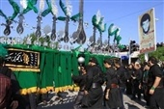
در آیین تاسوعای حسینی در مسجدسلیمان ۴ جوان حین جابجایی علم عزاداری بر اثر برق‌گرفتگی کشته و زخمی شدند
حادثه > داخلی - همشهری آنلاین:
چهار جوان درمسجدسلیمان حین جابجایی علم عزاداری امام حسین(ع) ، براثربرخورد با سیم های انتقال برق شهری دچاربرق گرفتگی شدند که تاکنون سه تن از آنان جان باخته و نفرچهارم دربیمارستان درکمابسرمی برد.
گزارش خبرنگار ایرنا در روز پنج شنبه حاکی است این حادثه درحین عزاداری تاسوعای حسینی در منطقه کلگه کاروانسرای مسجد سلیمان و در هیات عزاداری مسجد صاحب الزمان این منطقه اتفاق افتاد و فوت شدگان همگی جوان بودند.
بر اساس این گزارش امروز در آیین عاشورای حسینی نیز یک جوان درمنطقه چهاربیشه مسجد سلیمان بدلیل اصابت علم عزاداری باسیم برق دچار سانحه شد که برای ادامه مداوا به بیمارستان‌های اهواز انتقال یافت.
این دومین باری است که در هیات عزاداری مسجد صاحب الزمان مسجد سلیمان چنین اتفاقی رخ می دهد.
حدود 6 سال پیش نیز جوانی به نام حبیب جلیلی نیز براثربرخورد علم با سیم‌های خطوط انتقال برق شهری دچاربرق گرفتگی شد و فوت کرد.
اسماعیل جلیلی نماینده مسجد سلیمان درگفت وگو با ایرنا ازاین حادثه دلخراش ابراز تاسف کرد و گفت : هیات‌های عزاداری دراجرای برنامه های مذهبی خود به گونه ای عمل کنند که باعث رنجش خاطر مردم نشوند.
وی بررعایت مراتب ایمنی درانجام مراسم های مذهبی توسط هیات ها تاکید کرد و گفت: دستگاههای متولی مساجد و هیات های هذهبی بر رعایت موارد ایمنی از سوی جوانان درانجام مراسم ها نظارت کنند تا شاهد چنین حوادث دلخراشی نباشیم.

Slide 57
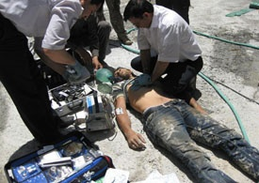
کاشان: فوت یک جوان هنگام آذین‌بندی نیمه شعبان
حسین شائمی برزگی فرزند ابراهیم ۲۲ ساله، شامگاه روز شنبه (۱ تیرماه) زمانیکه مشغول آذین‌بندی ریسه‌های لامپ جهت جشن میلاد حضرت مهدی در کاشان بود، دچار برق گرفتگی شد و با سقوط از ارتفاع جان خود را از دست داد.
به گزارش خبرنگار ایلنا در کاشان و به نقل از شاهدان عینی این اتفاق در خیابان امام حسین (ع) شهر برزگ رخ داده است.

Slide 58
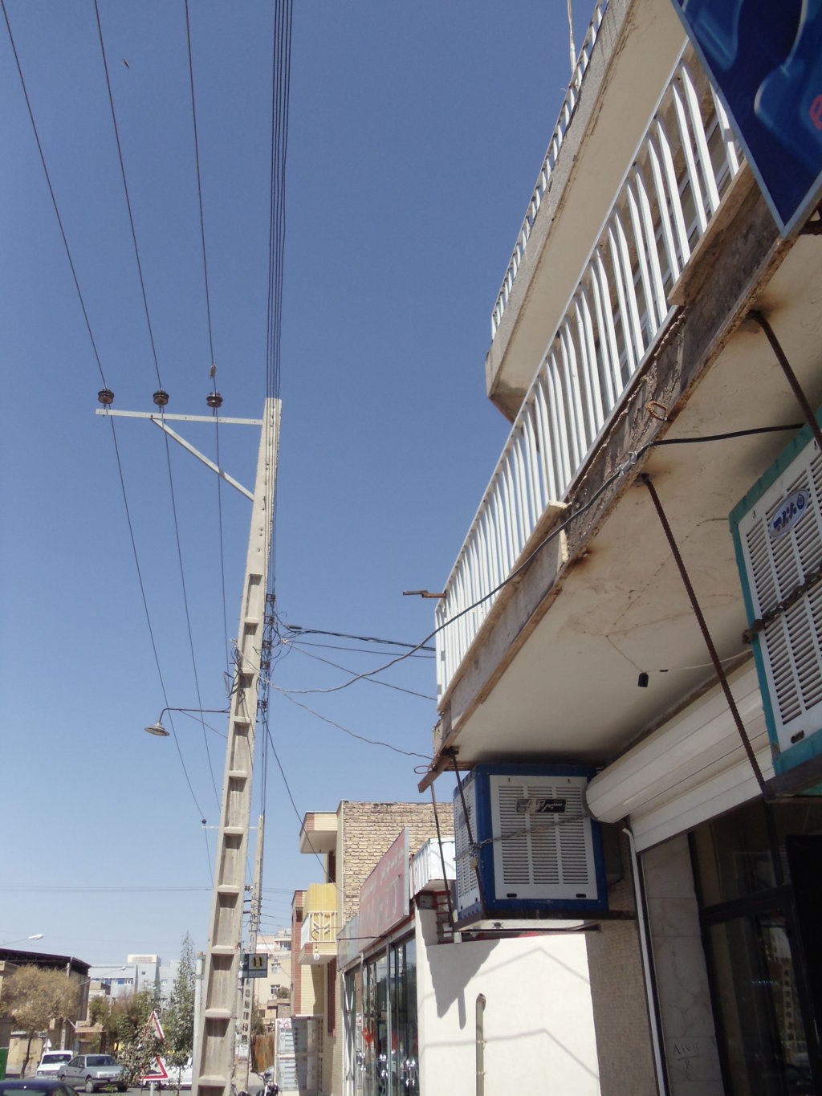
استفاده كودك از لوله جهت برداشتن بادبادك گير كرده دردرخت درهنگام بارندگي وبرق گرفتگي وي

Slide 59
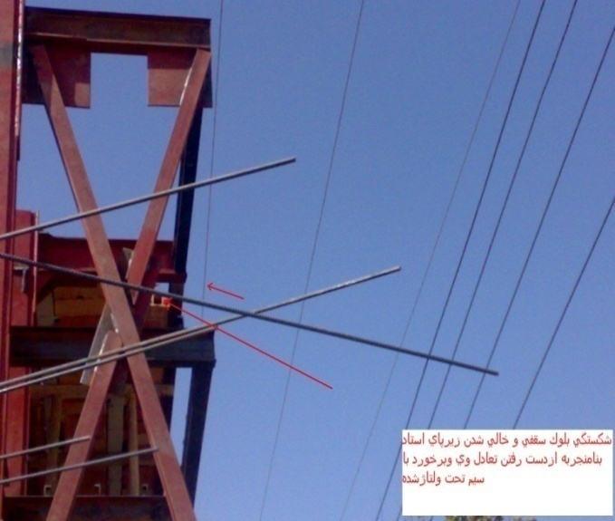
علیرغم قرار گرفتن ساختمان در حریم شبکه 20kv در یک خیابان ، که متأسفانه مالک به اخطارهای صادره قبلی اداره برق توجه نکرده و اقدام به ساخت طبقه دوم در مجاورت شبکه 20kv نموده و استادکار بنا که در لبه پشت بام طبقه دوم قرار گرفته ناگهان بلوک سقفی زیر پایش شکسته و تعادل وی بهم می خورد و از هادی شبکه بعنوان کمک استفاده تا سقوط نکند غافل از اینکه لحظه تماس دچار برقگرفتگی و سقوط می گردد.

Slide 60
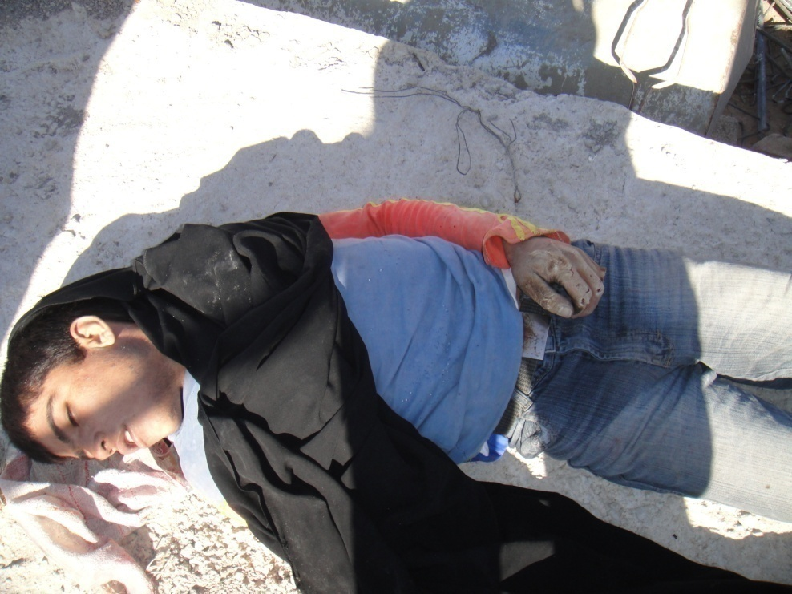
حادثه برق گرفتگی یک کارگر 20 ساله درحین جوشکاری اسکلت فلزی وتجاوز به حريم برق
بدلیل ورود میله گرد فلزی به طول 6 متر بداخل حریم برق وبرخورد با سیمهای برق 20 کیلوولت

Slide 61
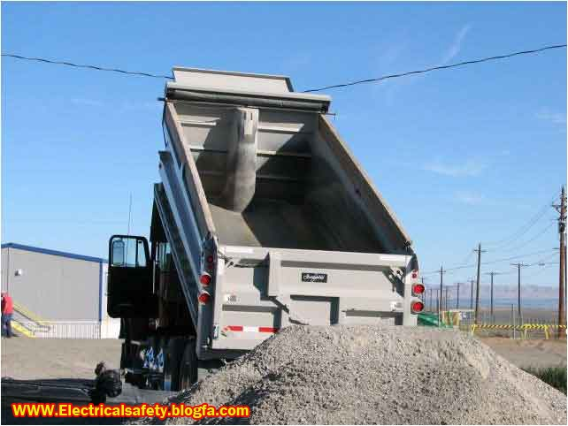
از آنجاییکه در عملیات ساخت و ساز از خودروهای سنگین استفاده می گردد، رانندگان این خودروها موظفند حریم خطوط هوایی برق اطراف کارگاه را رعایت نمایند.

Slide 62
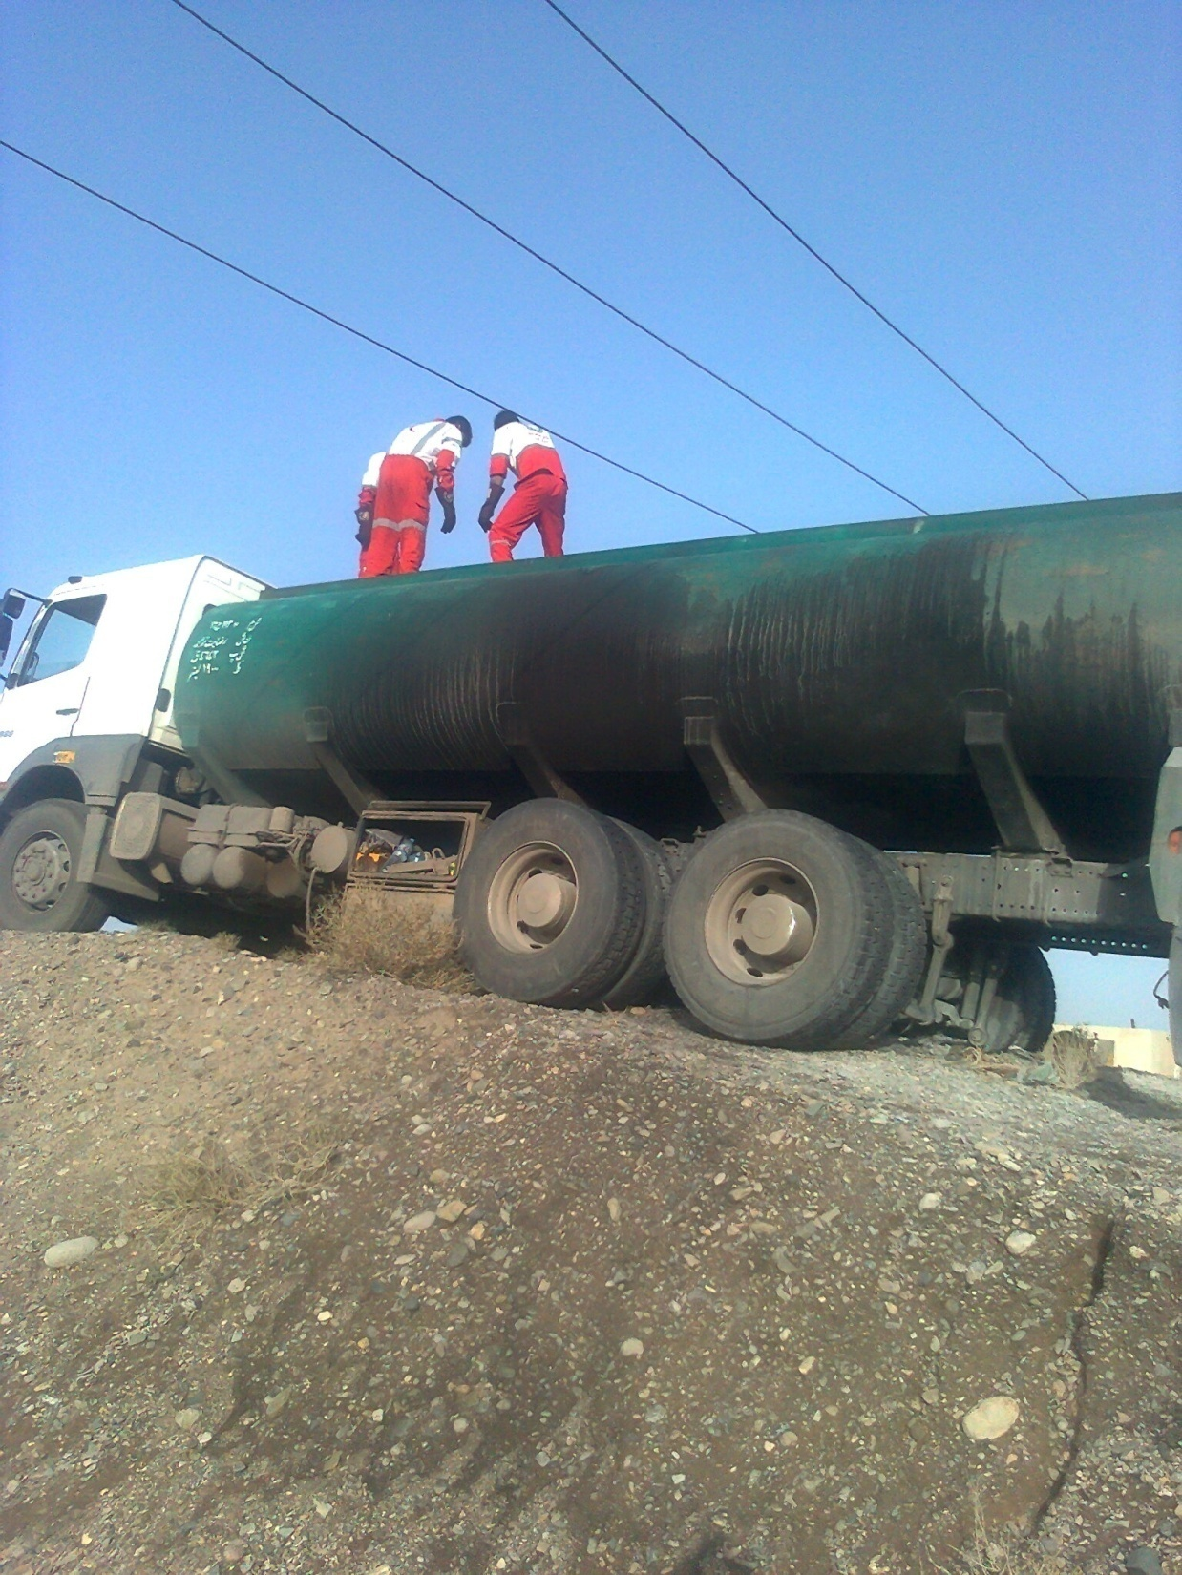

Slide 63
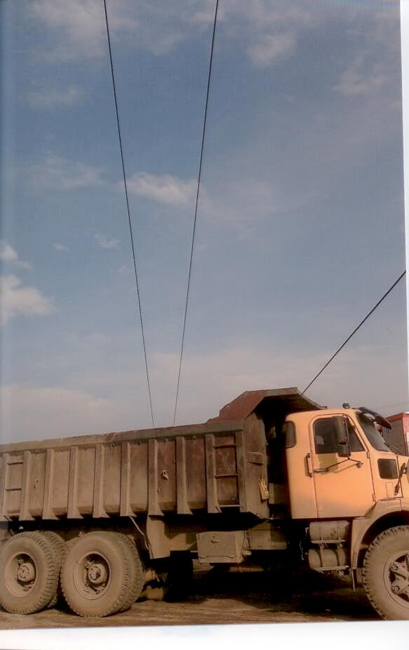
حادثه برق گرفتگی راننده کامیون ده چرخ
راننده کمپرسی در هنگام تخلیه ماسه ، تاج اتاق به خط 20 کیلوولت گیر کرده که بدون پائین آوردن اتاق ماسه حرکت کرده است. که منجر به برق گرفتگی راننده شد. راننده را به بیمارستان انتقال دادند که متاًسفانه فوت شدند.
عکس از محل حادثه

Slide 64
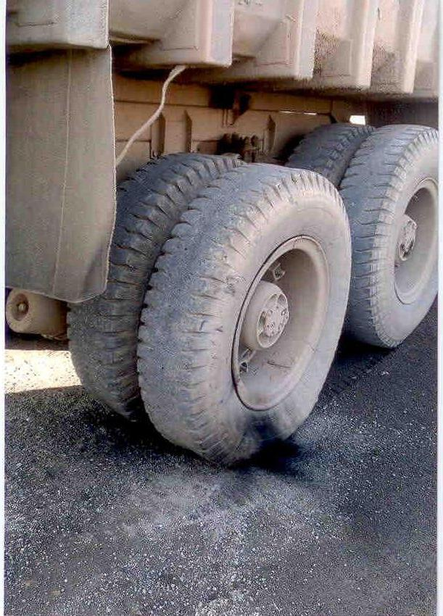
3

Slide 65
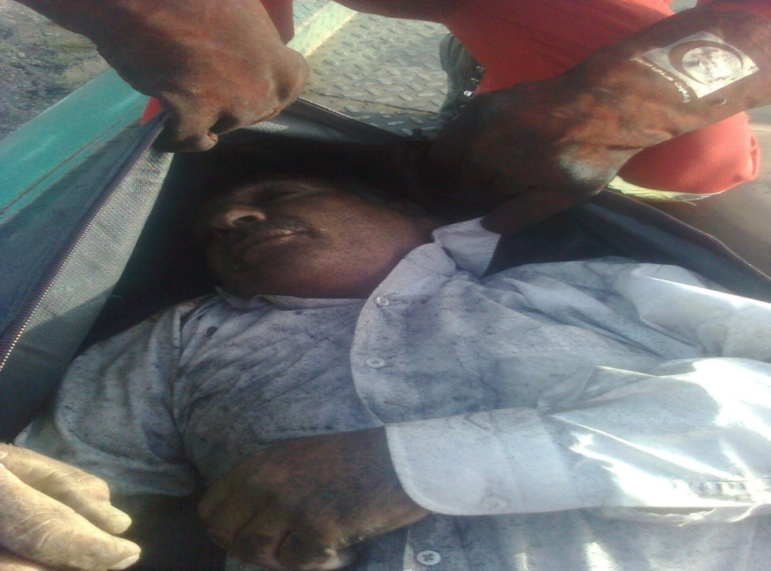
در تاریخ 90/8/21 حادثه منجر به مرگ راننده.
مشترکی اقدام به دپوی خاک زیرخط 20kv کرده و راننده تانکر بدون توجه به حریم ارتفاعی روی آن خاک ریز رفته و توجهی به حریم نکرده و متأسفانه دچار حادثه شده است.

Slide 66
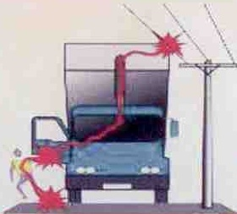
راننده به محض خروج از کامیون و دست زدن به بدنه خودرو دچار برق زدگی و شوک الکتریکی قوی گردیده که سرانجام باعث مرگ راننده کامیون کمپرسی گردیده است.
پس از بررسی کارشناسان از محل حادثه مشخص شد که زمین محصور شده جهت دپوی شن، کف آنرا خاکریزی کرده و ارتفاع آنرا حدود 70 سانت بالا آمده بود.

Slide 67
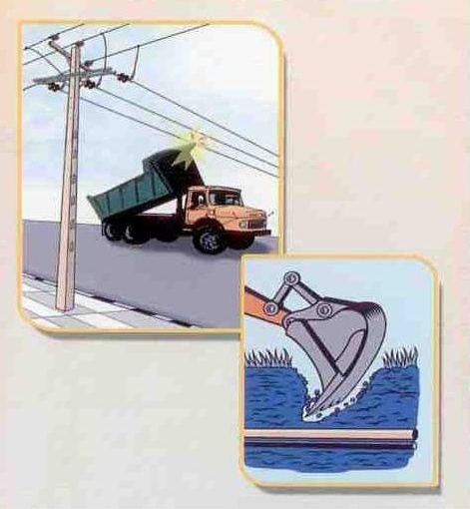
کارفرمایان محترم
هنگام استفاده از بالابر در مجاورت شبکه های برق لازم است آموزش ها و تذکرات لازم در خصوص مخاطرات برق به اپراتور بالابر و افرادی که در پای کار فعالیت می کنند، داده شود.

Slide 68
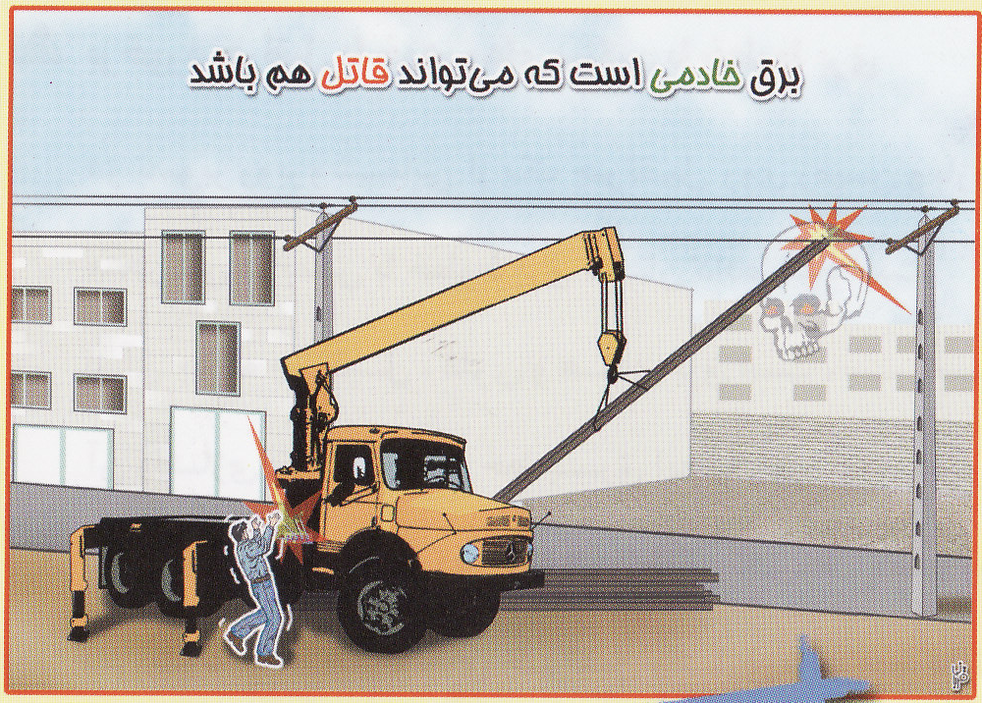
با توجه به ساخت و ساز ساختمان های بلندمرتبه در جوار خطوط هوایی برق، ضروری است اسکلت تازه نصب شده به شکل صحیح مهار گردند و یا اشیاء مازاد و بلااستفاده، بالای بام ساختمان ها نیز جمع آوری گردند، بارها مشاهده گردیده در هنگام وقوع باد شدید و طوفان، این آهن آلات و حتی اشیاء مستقر در ارتفاع به سمت خطوط برق سقوط کرده و خسارات غیرقابل جبرانی را بوجود آورده اند.

Slide 69
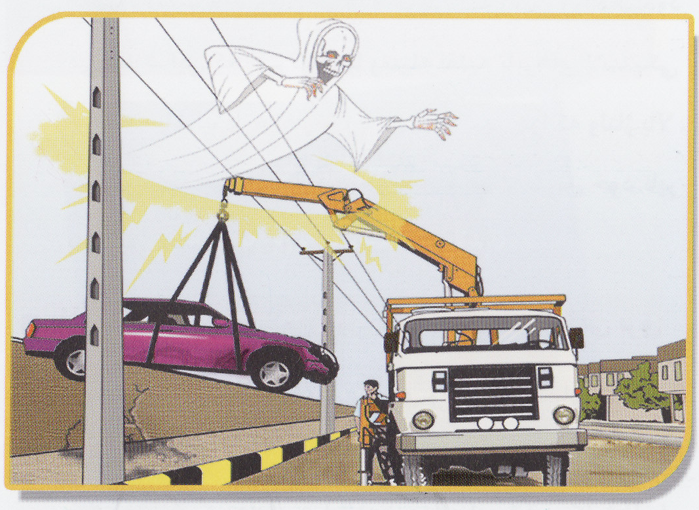

Slide 70
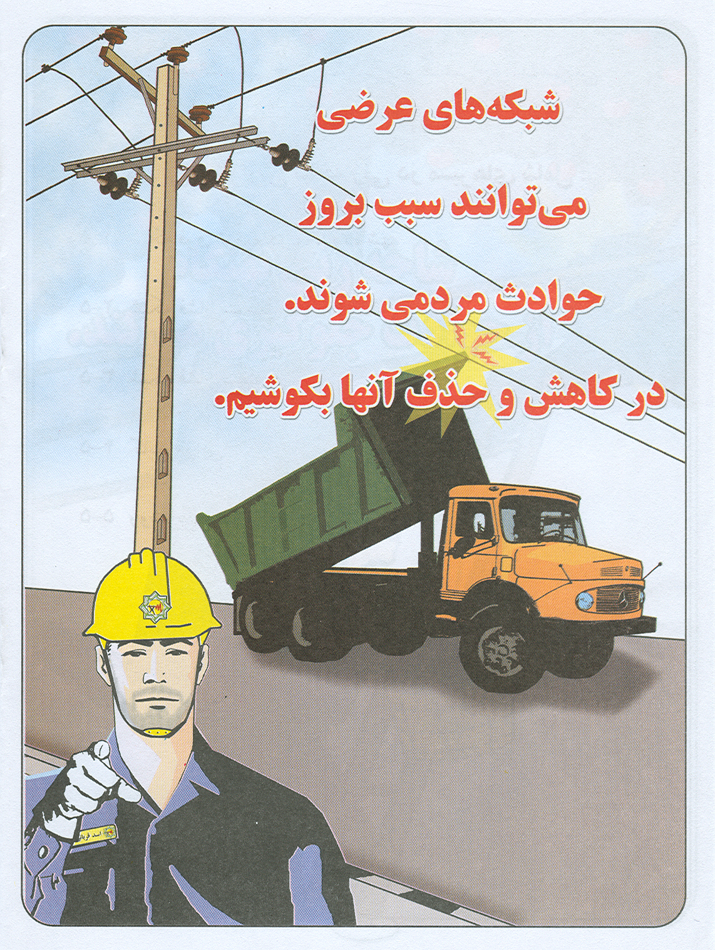

Slide 71
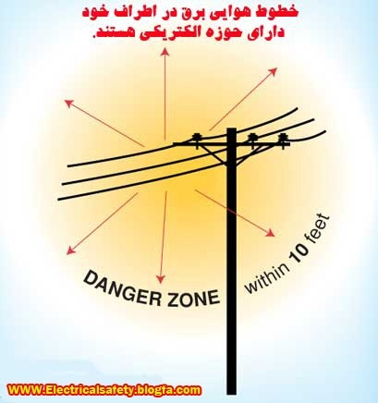
توصیه ایمنی
قبل از راه اندازی کارگاه ساختمانی، حریم خطوط هوایی برق اطراف کارگاه را بررسی کنید و در صورت لزوم از شرکت برق استعلام بگیرید.

Slide 72
نظر به اینکه در انجام امور ساختمانی بعضاً نصب و استفاده از داربست ضروری است، لذا ضروری است حریم خطوط برق را مد نظر قرار بدهند.
با توجه به اینکه بخش قابل توجهی از آمار برق گرفتگی کشور را داربستکاران تشکیل می دهند، به همین منظور ضروری است اولا از افراد آگاه و باتجربه برای این منظور استفاده گردد، ثانیا علاوه بر رعایت حریم خطوط برق هنگام نصب داربست، به منظور جلوگیری از هرگونه حادثه ناخواسته برقگرفتگی، بخش های هم ارتفاع داربست با شبکه برق را با توری مناسب بسته تا اشیاء فلزی با طول زیاد ناخواسته وارد حوزه شبکه های برق وارد نگردند.
در صورت استفاده از بالابرهای ساختمانی، حتما حریم خطوط هوایی برق را در نظر داشته باشید و با توجه به ارتفاع بالابر فواصل مانوری کابل بالابر را نسبت به شبکه برق در نظر بگیرید.

Slide 73
در صورت برخورد خودرو با خطوط هوایی برق چه باید کرد
؟

Slide 74
از آن جا که خودرو ، فلزی و هادی برق است، سرتاسر آن ولتاژی برابر با ولتاژ خط برق ایجاد می گردد و افراد نیز همانند پرندگان روی سیم برق هستند. افراد داخل خودرو تا وقتی که خودرو را ترک نکنند، مصدومنمی شوند. کارگری که روی زمین ایستاده و خودرو را لمس میکند ممکن است دچار شوک جدی شود این حالت درست مانند لمس کردن خطوط برق بدون عایق در شرایطی است که روی زمین ایستاده اید .برای جرثقیل یا وسیله نقلیه اینکه تایرهای لاستیکی داشته باشند یا نه تفاوت زیادی نمی کند، چرا که ولتاژ بالا هم به واسطه جرقه از سطح جرثقیل و هم از طریق خود تایر به زمین تخلیه می شود.

Slide 75
ضمن حفظ خونسردی خود به موارد زیر باید توجه کرده و با دقت عمل کنید. در صورت داشتن تلفن همراه مراتب را سریعاً به اتفاقات شرکت برق با شماره تلفن121 اطلاع دهید در داخل خودروی خود منتظر بمانید تا خط توسط ماموران شرکت برق، بی برق گردد. به سایر افرادی که در مجاورت خودروی سنگین هستند هشدار دهید که از خودرو دور شوند و هیچ قسمت از خودرو را لمس نکنند. هرگز به سیم های هادی برق که آسیب دیده و بر روی زمین افتاده است نزدیک نشوید و یا دست نزنید تا زمانی که اعلام گردد شرایط ایمن گردیده هیچ اقدامی انجام ندهید.

Slide 76
اگر شما به دلیل وجود ریسک حریق و یا دلایل دیگری مجبور به ترک خودرو هستید، دقت کنید که باید:
- با دو پا و بطور کامل، بطوریکه به مقدار ممکن از وسیله خود فاصله بیشتری بگیرید، روی زمین بپرید.
- هرگز به خودرو در حالیکه روی زمین هستید دست نزنید.
- بعد از پریدن از داخل خودرو روی زمین هرگز ندوید.
- جهت دور شدن از محل باید گامهای شما کوچک بوده، بگونه ای که پاها به هم چسبیده باشند یا به طریقی حرکت کنید که هر دو پا همزمان روی زمین نباشند.

Slide 77
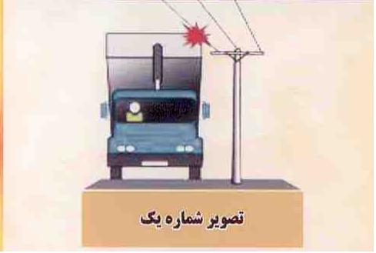
در صورت امکان از خودرو خارج نشوید ولی اگر به دلایلی از جمله حریق مجبور به ترک خودرو هستید، بصورت زیر از خودرو خارج شوید.

Slide 78
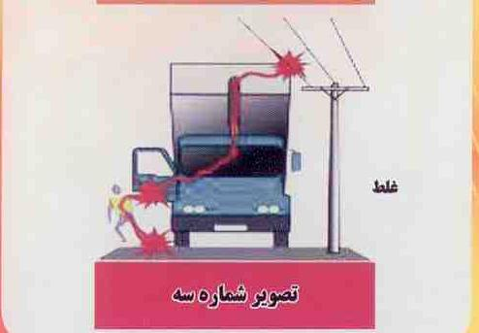
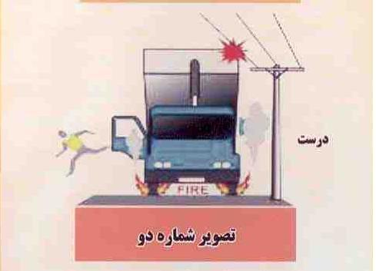

Slide 79
جابجایی اجسام زیر شبکه های برق
بسیار خطرناک است، از این کار پرهیز نمایید!
چنانچه مجبور هستید در حوالی و نزدیکی خطوط هوایی برق کار نمایید، ضروری است حریم قانونی آن را رعایت نمایید. خودروی سنگین یا جرثقیل را قبل از شروع کار بصورت مطمئن و صحیح ارت نمایید. اپراتور جرثقیل باید از تجهیزات حفاظت فردی مناسب استفاده نماید. به ارتفاع خودروی سنگین وتجهیزاتی که بر روی آن نصب شده یا حمل میگردد توجه داشته باشید.

Slide 80
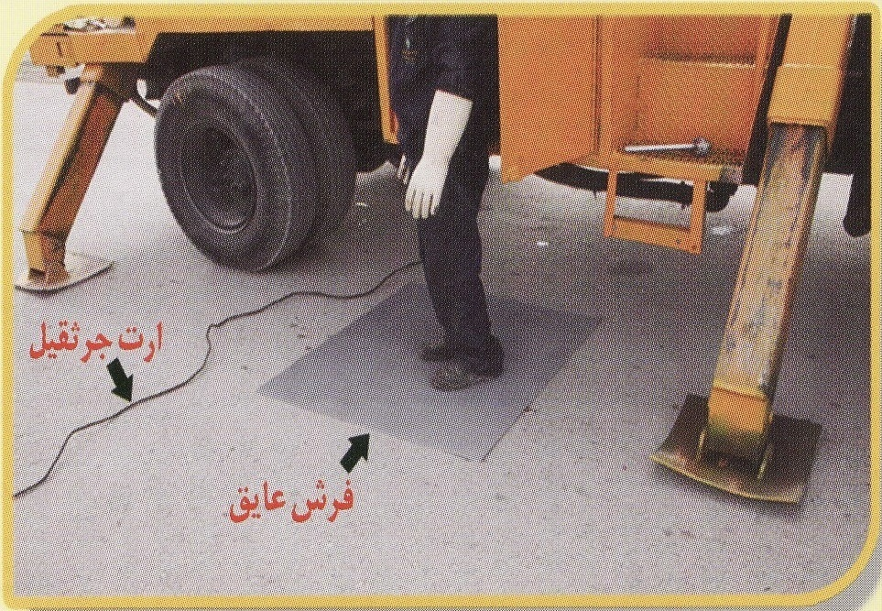
خودروی سنگین یا جرثقیل را قبل از کار بصورت صحیح ارت نمایید.
چنانچه باکس کنترل جرثقیل در کنار قرار داشته و اپراتور مجبور است در کنار جرثقیل، روی زمین مستقر شود، بایستی از فرش عایق متناسب با ولتاژ شبکه بعنوان زیرپایی استفاده نماید.

Slide 81
مواردی مشاهده شده كه:
رانندگان کاميون در زير خطوط نگه داشته و هنگام پرتاب سيم بكسل به طرف ديگر کاميون به منظور بستن بار، با خطوط برق برخورد نموده و حادثه به دنبال داشته است.

Slide 82
آبیاری های خطرناک در مجاورت شبکه های برق
اغلب آبیاری اتوماتیک و سنتی فضای سبز در مجاورت شبکه های برق و دکل های برق در زمینهای کشاورزی بدون نظارت کارشناسان برق است. سیم های برقدار موجود در زمین های کشاورزی به انضمام دکل ها، جعبه فیوزها، شبکه های انتقال برق و پست های برق، دائماً در تیررس آبیاری اتوماتیک و فواره ای هستند. سرانجام این روش آبیاری در مجاورت رشته سیم های برق خطرناک است.
رطوبت های حاصله از فواره ها و شبکه های آبرسانی و خیس بودن زمین در مجاورت شبکه های برقدار ، می تواند جریان برق را به زمین و اطراف انتقال دهد.این بی توجهی قطعاً باعث یک تراژدی غم انگیز و خطرناک خواهد شد و جان کشاورزان را به طوری جدی به خطر می اندازد.

Slide 84
تراژدی غم انگیز در پارک ها و معابر عمومی
وقتی از کنار سیم های برق درون پارک ها و معابر عمومی بی تفاوت عبور می کنید شاید تصور نمی کنید این سیم های رها شده می تواند حادثه آفرین شود. برق گرفتگی یک انسان می تواند تراژدی غم انگیزی را در شهر رقم بزند؛ همانند خیلی از حوادثی که هر چند وقت یکبار در شهر تهران و دیگر شهرها کلید می خورد و همه را بهت زده می کند.
یکی از این حوادث تأسف انگیز، برق گرفتگی و خطر مرگ در پارک ها و معابر درون شهری است. به راحتی می توان دید سیم های فرسوده و شکننده در پارک ها و معابر رها هستند و هیچ کنترل و نظارتی بر سیم کشی و برق درون پارک ها و معابر عمومی وجود ندارد! با فرا رسیدن فصل تابستان و تعطیلی مدارس، شاهد افزایش مراجعه مردم و خانواده ها به پارک ها هستیم. روزانه تعداد قابل توجهی از خانواده ها به همراه کودکان و نوجوانان برای گذراندن اوقات فراغت ساعتی را در میان بوته ها و گلریزهای درون پارک ها سپری می کنند.

Slide 87
تلفن اتفاقات شبکه
121
بصورت شبانه روزی
در خدمت شماست

Slide 88
سامانه پیام کوتاه 10001000121 پل ارتباطی شهروندان و شرکت توزیع نیروی برق استان مرکزی میباشد.

Slide 89
دفتر ایمنی وکنترل ضایعات شرکت توزیع نیروی برق استان مرکزی آمادگی خود را جهت برگزاری آموزشهای ایمنی برق به همه ذینفعان(ادرات -ارگانها – سازمانهاو...) اعلام میدارد.

Slide 90
اگر بینی که نابینا به چاه است
اگر خاموش بنشینی گناه است

